Slide 1


上海2025人口分析
高质量发展背景下的人口结构、流动与战略判断
数据口径：统计公报口径 + 趋势建模估算
演示版本：2026 Q1
绿色城市 · 人口韧性
Notes:
开场建议：先定义本次分析目标，强调人口不是规模命题，而是结构质量与创新承载能力命题。

Slide 2
核心结论速览
8分钟看懂上海2025人口画像
常住人口
2482万人
2025年稳中有升，增速温和
人才净流入
+55万人
连续5年上行，创新岗位吸附增强
60岁以上占比
26.3%
老龄化持续，健康养老需求扩大
15-59岁占比
61.3%
劳动年龄人口结构稳定
高技能人才占比
33%
产业升级带动人力资本提质
政策指向
结构优化
从增量竞争转向质量竞争
Notes:
讲解节奏：逐一用6个指标建立全局认知，最后强调政策重点是结构优化而非单纯扩量。

Slide 3
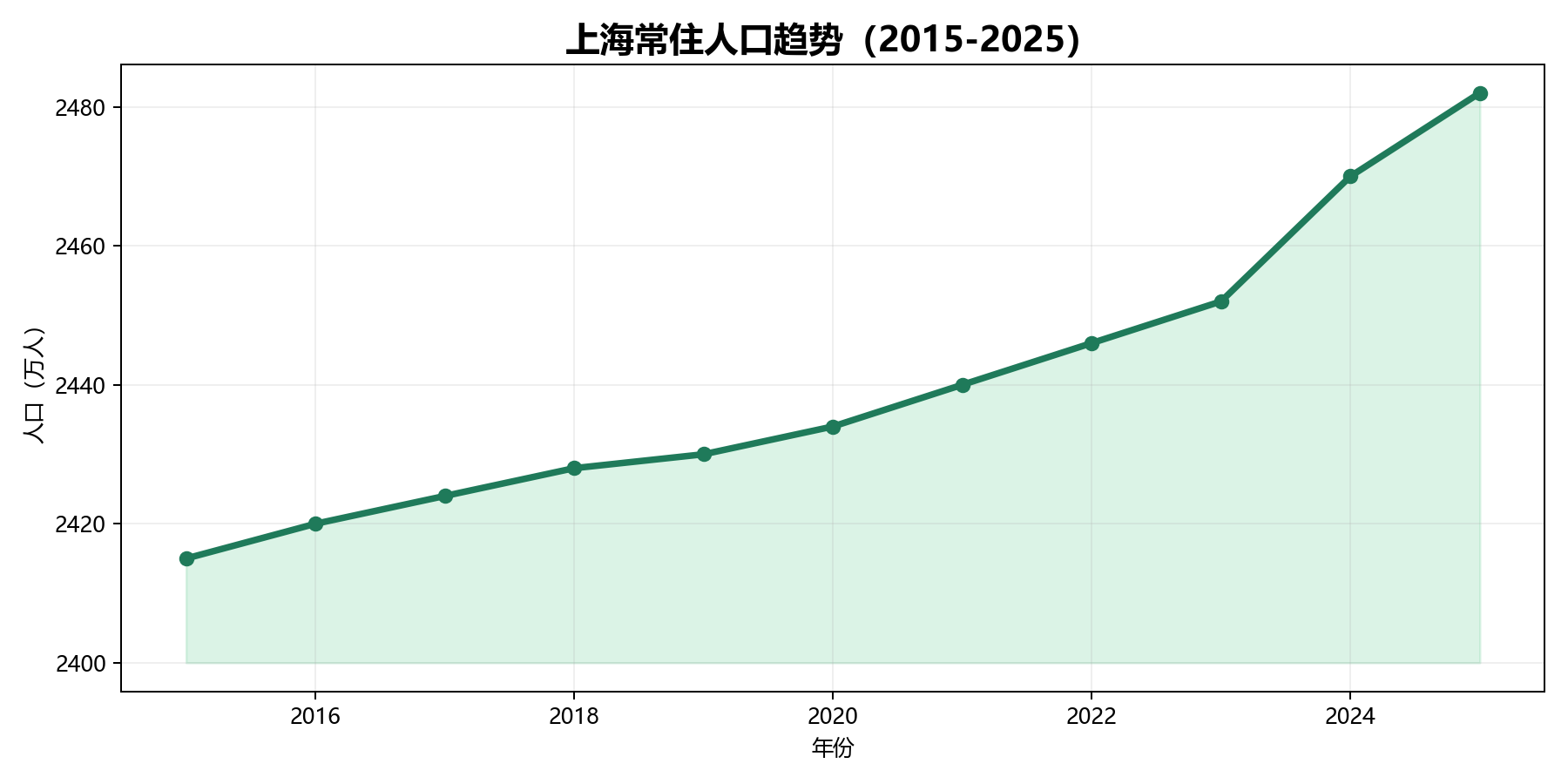
总量趋势
常住人口进入高质量稳定增长阶段
观察要点
• 2015-2020：增速放缓
• 2021后：创新产业带动回升
• 2025：总量约2482万
Notes:
重点说明人口总量变化背后的产业结构因素，避免只讨论数字本身。

Slide 4
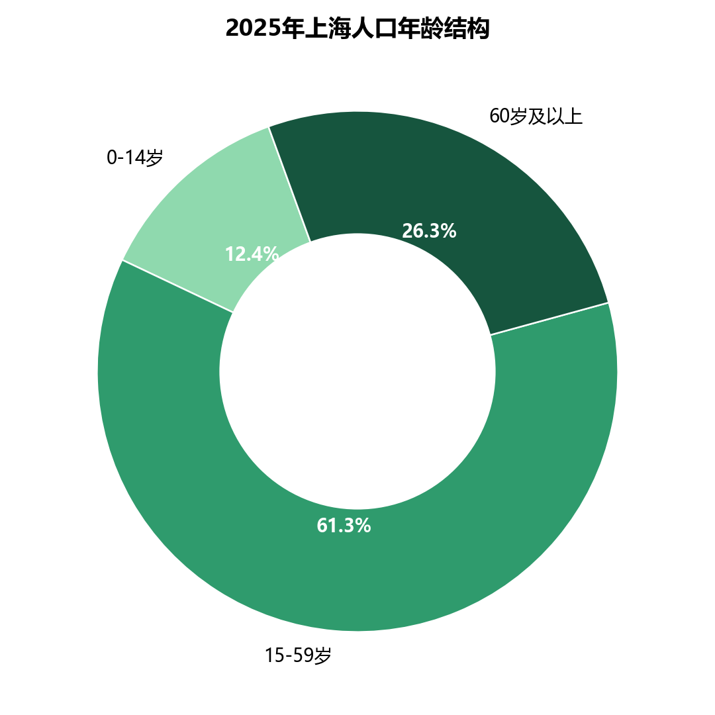
年龄结构
老龄化与劳动年龄人口并存的双重特征
结构解读
• 60岁及以上占比超1/4，医疗与社区服务扩容刚性增强
• 劳动年龄人口仍为主体，支撑先进制造与数字经济
• 青年人口竞争转向“机会密度+生活质量”
Notes:
讲稿建议：把老龄化解释为服务创新机会，同时点出青年引才需要城市综合竞争力。

Slide 5
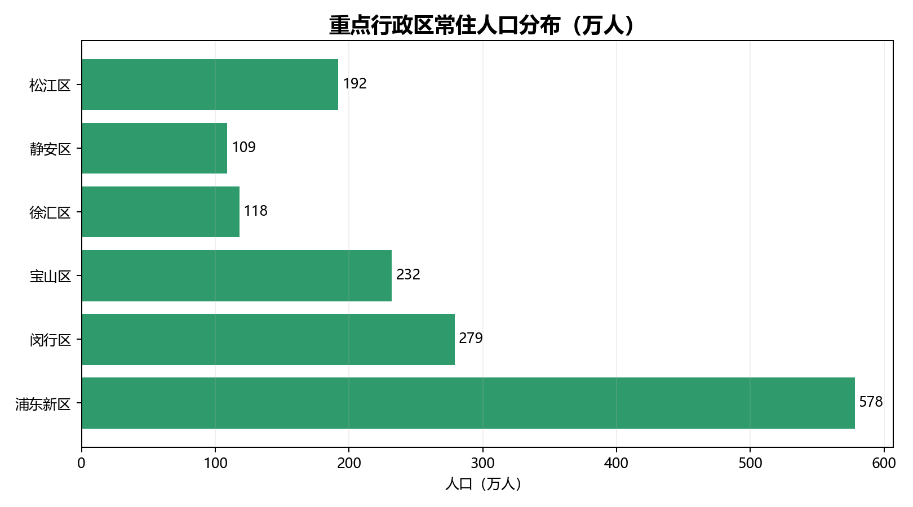
空间分布
人口集中度与城市功能区协同
发现
• 浦东仍是人口与产业双高地
• 外环新城承接居住与制造
• 中心城区进入“精细化承载”阶段
Notes:
说明空间分布背后是产业与交通协同，不只是行政区人口排名。

Slide 6
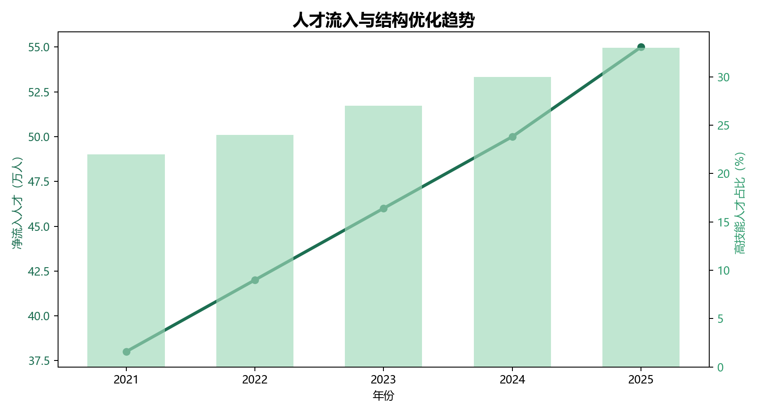
人口流动质量
人才净流入与高技能占比同步提升
关键信号
• 净流入连续增长
• 结构从“量”到“质”
• 创新岗位吸引力增强
Notes:
建议这里加入案例：临港、张江等区域如何通过产业链岗位吸引高技能人才。

Slide 7
2025-2030前瞻
面向韧性城市的人口战略建议
三条主线
1) 人力资本升级：围绕AI、生物医药、绿色制造强化高技能供给
2) 社区与养老创新：打造15分钟健康服务圈，提升银发友好度
3) 空间与通勤优化：推进职住平衡，降低新市民落户生活成本
Notes:
这一页用于管理层决策沟通，建议把每条主线映射到具体年度KPI。

Slide 8
结语
人口结构优化 = 城市竞争力升级
一句话总结
2025年的上海，人口总量稳、结构进、质量升。
下一步关键在于：以产业升级驱动人才升级，以公共服务托底城市韧性。
感谢聆听
Notes:
结尾建议回扣第一页主题：绿色城市与人口韧性，强调可执行的行动清单。

